Slide 1

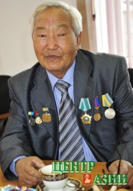
Тыва дылым,
Тыва черим,
Тыва чонум—
Ожуумнуң үш дажы ол-дур..
АлександрДаржай

Slide 2

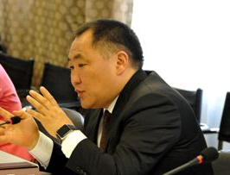
Тываның Баштыңы
Шолбан Кара-оол
2016 чылдың январь 18-те Тыва дыл хүнүн тургузар дугайында чарлыкка атты салган.
«Ноябрь 1-ни Тыва дылдың хүнү кылдыр тургузар дугайында Тываның Баштыңының чарлыы – бистиң төрээн дылывыстың күрүне эрге-байдалынга бадыткалы-дыр.

Slide 3

«Улуг-Хемниң агымы дег күштүг, ак-көк Тывавыстың дээри дег арыг, бора хектиң эдери дег өткүт, алдын-сарыг сыгырганың ырлааны дег элдептиг төрээн дылым! Сенде хову - шөлдерниң делгемнери, тайга-таңдыларның бедиктери, кылаң хөлдерниң бырлаңы, оран-делегейниң оът-сигениниң айдызы, аң-меңниң кышкызы сиңген. Өргүн көвей улустарның дылдарының, аялгаларының аразынга мөңге шагда хомустуң үнү бооп, чаңгыланып чор, өлчей –кежиктиг, хайыралыг төрээн дылым!»
Ш.Ч.Сат.

Slide 4
Төрээн дылын хандыр өөредири
дээрге-ле өөреникчилерниң мөзү – бүдүш болгаш ёзулуг кижизидиглиг эртем – биле чергелештир бодунуң төрээн чонунуң дугайында эртемни бээри ол.
Ф.Буслаев.

Slide 5
Төрээн дылын ортумак школага өөренириниң ужур-дузазын өөреникчилерниң долгандыр турар бүгү-ле чүүлдерге, ооң иштинде бодунуң боданып, чугаалап турары дылынга медерелдиг хамаарылгалыг чорукка өөредири.
Ф.Фортунатов.

Slide 6

Тыва литературлуг дылдыӊ тускай дыл кылдыр сайзыраарынга орус дыл улуг ужур-дузалыг. Чугаалааным чуулге хамаарылгалыг дараазында Алексей Арапчорнун чиге бижээн одуруглары:
Төрээн дылын уттур болза,
Төрел чондан хоорлур апаар,
Орус дылды билбес болза,
Оттуг чырык көрбес апаар,
Ынчангаштыӊ ийи дылды
Ылап билзе чоргаар чоруур.
Дыл – чоннуӊ өртек чок эртинези. Төрээн дылыӊ хүндүлеп унелээр чорук нацияныӊ салым-чолунга сагыш салыышкынныӊ эгези.
Ынчангаш тыва дыл Тыва республиканыӊ үндезин хоойлузу – Конституцияда күрүне дылы кылдыр кирген.

Slide 7

Тыва бижик чок турар үеде тывалар амы-хуузунда чагаалажырда, албан-херек документилери кылырда, оларны чурт иштинге чарлап парлаарда, солун-сеткүүл үндүрерде, эрги (ама саазынныӊ үстүнден адаанче углай бижип бадырар) моол бижикти болгаш моол дылды ажыглап чораан. 20 вектиӊ 20 чылдарын сөөлзүредир ажыттынган баштайгы тыва школаларга эрги бижиктиг моол дылды, а чамдыкта школаларга орус дылды болгаш орус бижикти база өөренип эгелээн.Ол үеде тываларныӊ чүгле 1,5% моол бижикти билир турган.

Slide 8
Тыва национал бижик чогаадыр дугайында айтырыг 1921 чылда Тывага үнген улусчу революцияныӊ соонда тургустунган.
Тыва бижиктиӊ элээн каш төлевилелдери кылдынга турган.
Ындыг төлевилелдерниӊ бирээзинге 1927 чылда Москвага парлаттынган, орус алфавитке үндезилеттинген үжүглелдиӊ бижиин хамаарыштырып болур. Ол номда Ө,Ү, Ӊ деп үннерни дамчыдар о,у,н болгаш өске-даа хевирин өскерткен үжүктер бар.
Аа, Бб, Вв, Гг, Дд, Ёё, Жж, Ӝӝ, Зз, Ии, Йй, Кк, Лл, Мм, Нн, Ҥҥ, Оо, Ӧӧ, Пп, Рр, Сс, Тт, Уу, Ӱӱ, Хх, Чч, Шш, Ыы.

Slide 9
1925ч. октябрьда Тываныӊ араттыӊ революстуг намыныӊ
4 –кү шуулганынга тыва национал бижикти чогаадырыныӊ дугайында айтырыгны бир дугаар чугаалашкан. Тыва бижикти чогаадырынга тыва үннерге тааржыр кылдыр орус үжүктерни ажыглаарын шиитпирлээн.
Тыва бижикти орус үжүкке үндезилеп кылыр дугайында шиитпирни хүлээп алырынга ол үеде Тыва намныӊ Төп комитединиӊ чиӊгине секретары Монгуш Буян-Бадыргы улуг идигни берген.Чүге дээрге ол орус дылды болгаш орус бижикти билир турган.
1926 ч. август 30-де ТАРН Төп Комитединиӊ политбюрозунга тыва национал бижиктиӊ чогааттынган төлевилелин бадылаан.

Slide 10
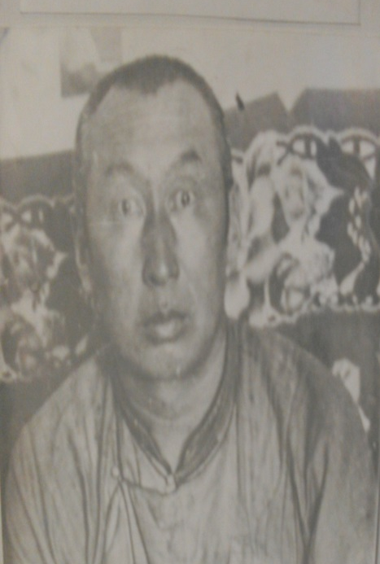
ТАРН-ныӊ чедиги шуулганынга (1928 ч) тыва бижикти чогаадырынче база катап онза кичээнгейни салган. Бо таварылгада Монгуш Лопсан-Чимитке тыва бижикти латин үжүкке үндезилеп чогаадырын Чазактан дааскан.
Кайгамчык ханы билиглиг эртемден М.Лопсан-
Чимит Тываныӊ национал бижиин төлевилээрде,
чөөн чүк улустарыныӊ чамдык үжүктерин
сайгарып, өөренип көрүп тургаш, адак сөөлүнде немец ( латин) алфавитке доктаап, оон майык кылып алза ажырбазын шиитпирлээн.
М.Лопсан-Чимиттиӊ чогааткан алфавиди, ооӊ ному Ленинградка Эртемнер Академиязынга ажылдап турган профессор Николай Николаевич Поппениӊ холунга кирген.

Slide 11
A a | B ʙ | C c | D d | E e | F f | G g | Ƣ ƣ | H h | I i | J j
Ɉ ɉ | K k | L l | M m | N n | Ңң | O o | Ө ө | P p | R r | S s
Ş ş | T t | U u | V v | X x | Y y | Z z | Ƶ ƶ | Ь ь

Slide 12
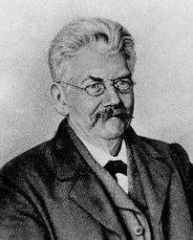
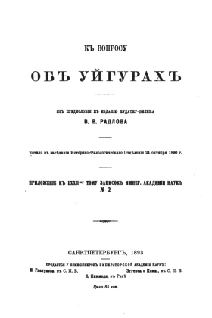

Тыва дылды эртем езузу-биле шинчилеп эгелээни улуг востоковедтер Василий Васильевич Радлов (Вильгельм Фридрих Радлов, 1837 -1918) болгаш ооң өөреникчизи Николай Фелрович Катанов(1862 -1922) аттары-биле холбаалыг.

Slide 13
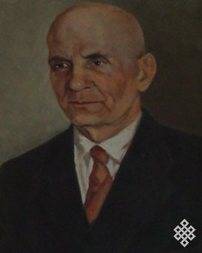
Октябрь революциязыныӊ соонда тыва дылды шинчилээринге профессор
Александр Адольфович Пальмбах
улуг үлүг-хуузун киирген.
А.А.Пальмбах бодунуң амыдыралының
30 ажыг чылдарын тыва дыл эртеминге,
национал кадрларны белеткээринге, өөредилге номнарын чогаатчырынга бараалгаткан.Ол тыва дылдыӊ хөгжүлдезинге эртемден, педагог база чогаалчы бооп киржип чораан.
30 чылдарның эгезиндеА.А.Пальмбахтың «Тыва дыл кичээлдери» деп 12 үндүрүлгелиг ному парлаттынган

Slide 14
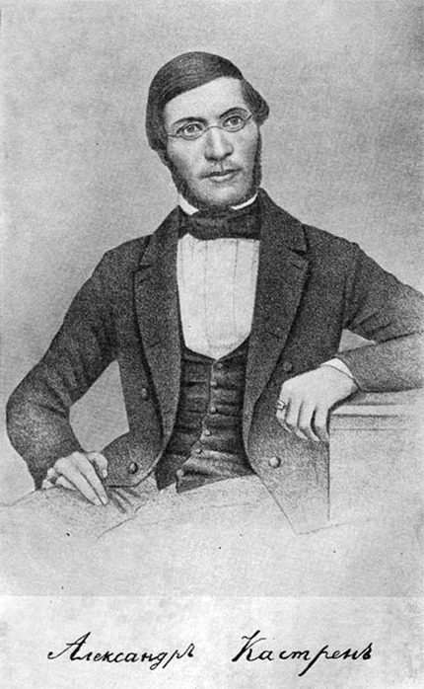
1847 чылдың чеди айда Тожунуң Сыстыг-Хемге сураглыг финн эртемден
Матиас Александр Кастрен келгеш барган. Ооң сорулгазы-тываларның дылын шинчилээри.
Матиас Александр Кастрен тывалар түрк дылдыг улус-тур деп чүвени бадыткаан баштайгы эртемденнерниң бирээзи.
Ниитизи-биле М.Кастенниң чыгган материалдары эрткен чүс чылдың тываларының дылын билип алырынга база ооң төөгүзүн шинчилээринге улуг ужур-дузалыг болган.

Slide 15
Тьва рizіkke şilcir tugajьɳ Cazak ceriniɳ toktaalь.
1930 cьldьɳ 6 ajnьɳ 28-tiɳ xynynde Cazaktьɳ ceriniɳ 60 tugaar xuralьnьɳ toktaalьnьɳ aajь – pile şuptu- la tөp polgaş oran curtuɳ kozuun sumularnьɳ xirelig alban cerleriniɳ kandьq – taa azьl xereen pottarьnьɳ tьl piziinge po 1931 cьldьɳ 5 ajnьɳ pettinde pyryny – pile şilcider teen sorulganь kyyssedir tugajьnda cazaktьɳ cerinden toktaatkan.
c. Шын, 30/III - 31

Slide 16
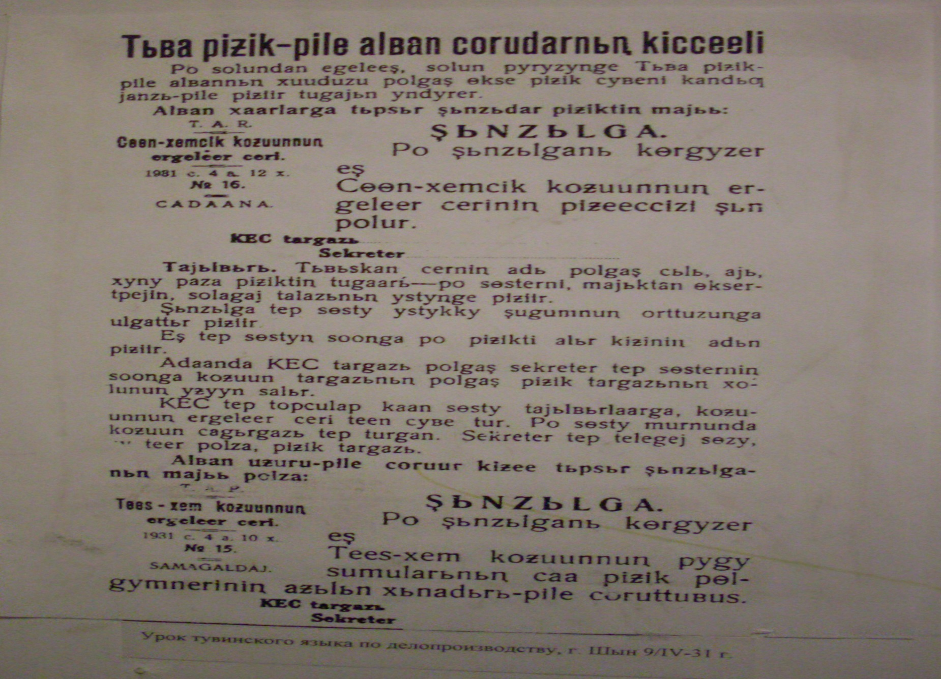

Slide 17
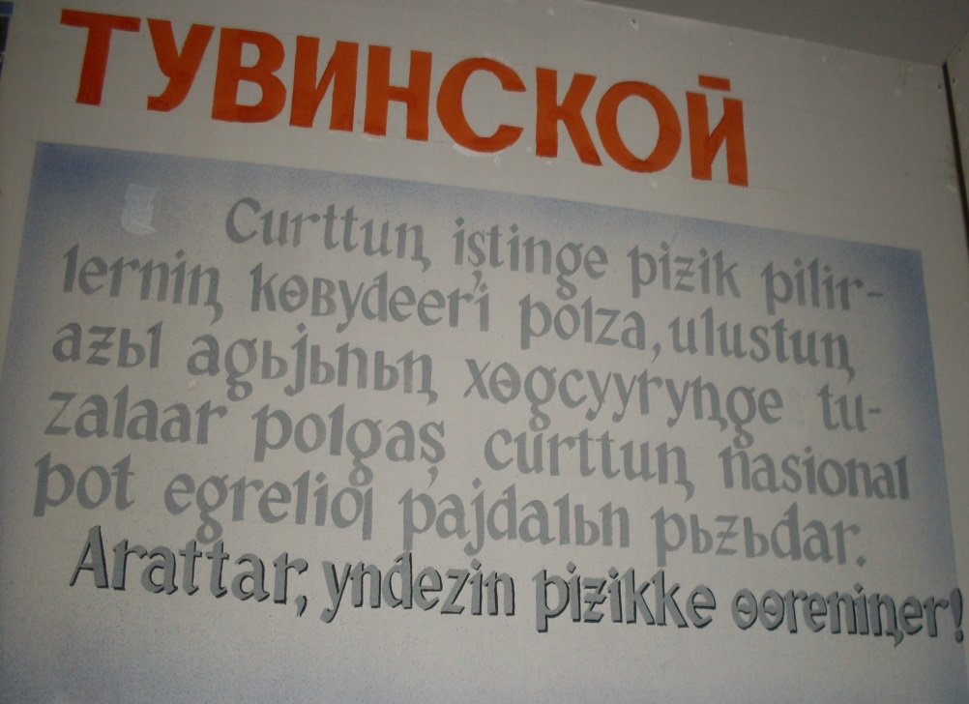
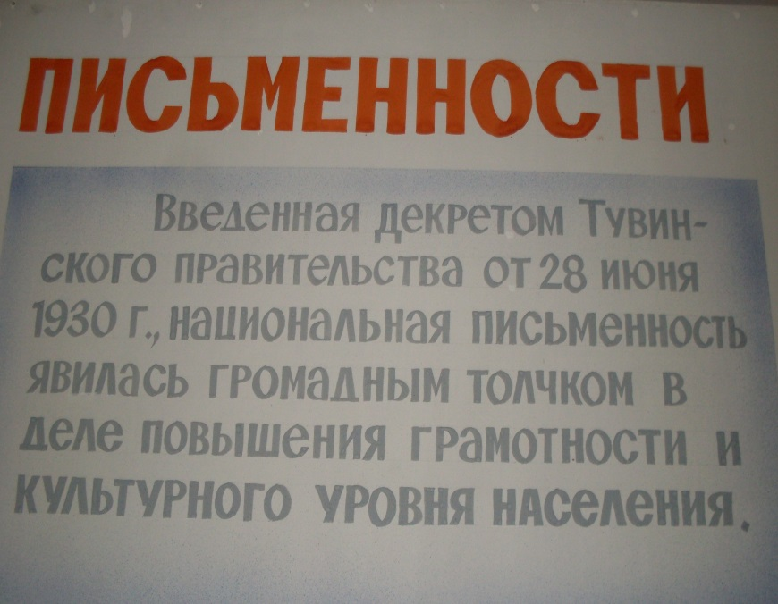

Slide 18
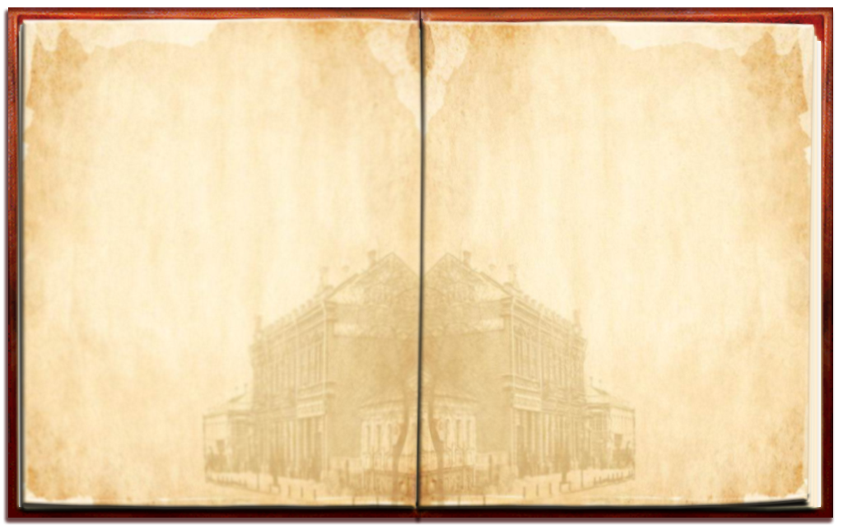
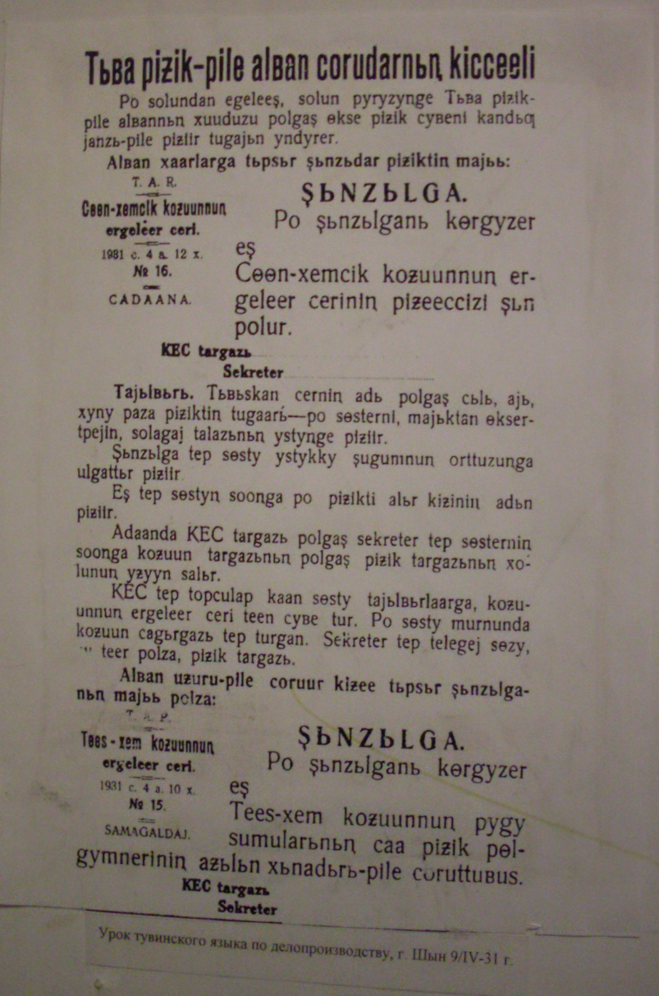
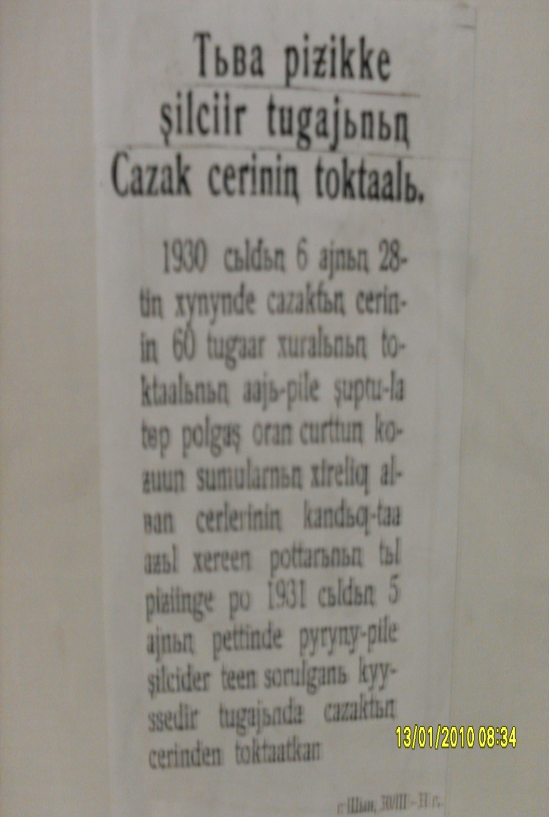

Slide 19
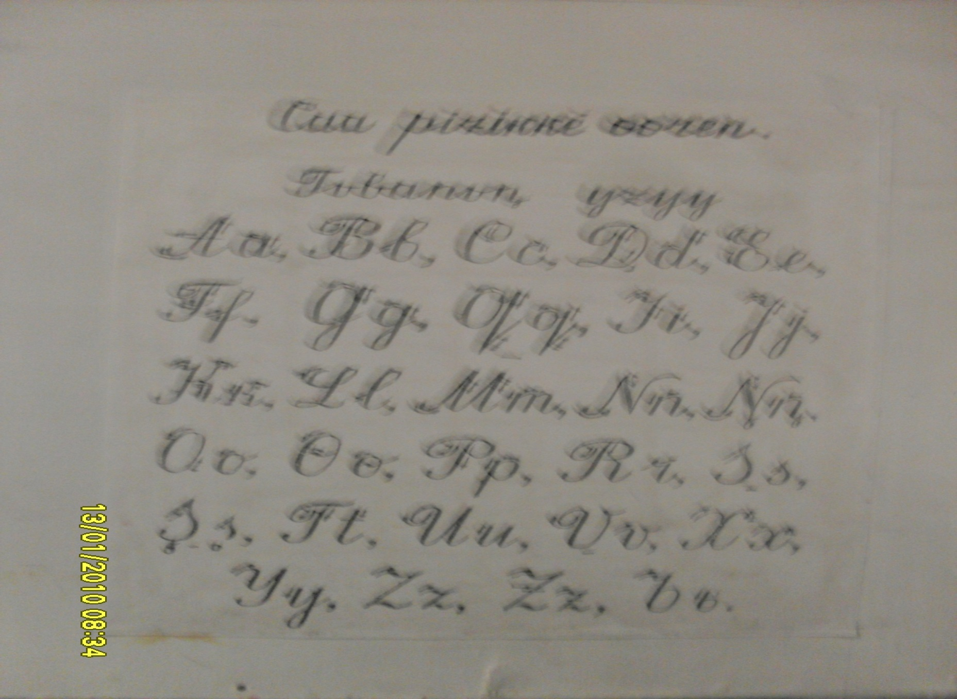

Slide 20
Тыва дыл – тыва нацияның дылы.
Тыва дыл –Тыва Республиканың девискээринге орус дыл биле деңге күрүне дылы дээрзин Тыва РеспубликаныңКонституциязының 33 чүүлүнде айыткан (1993)
Тыва дыл- өөредилгениң болгаш
кижизидилгениң дылы.
Тыва дыл – эртемниң дылы.
Тыва дыл – культура болгаш уран
чүүлдүң дылы.
Тыва дыл – парлалга, радио болгаш
телевидениениң дылы.
Тыва дыл - шажын – чүдүлге дылы.

Slide 21
Сактып алынар:
1930 чылдын чеди айнын 28 –те латин бижикке ундезилеп кылган тыва бижикти киирген.
2016 чылдың январь 18-те Тыва дыл хүнүн тургузар дугайында чарлыкка атты салган.
Ноябрь 1- Тыва дылдың хүнү.

